Slide 1
3.9 用VerilogHDL描述CMOS门电路
3.9.1 CMOS门电路的Verilog建模
用VerilogHDL对MOS管构成的电路建模，称为开关级建模，是最底层的描述。
用关键词nmos、pmos定义NMOS、PMOS管模型。rnmos、rpmos定义输入与输出端存在电阻的NMOS、PMOS管模型。
关键词supply1、supply0分别定义了电源线和地线。

Slide 2
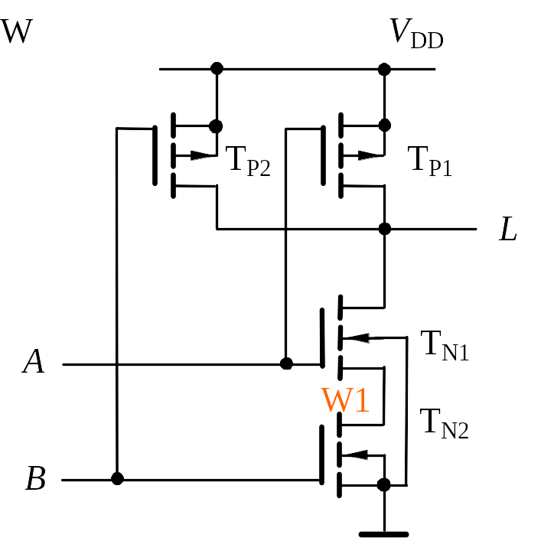
module NAND2 (L,A,B); //IEEE 1364—1995 Syntax
input A,B; //输入端口声明
output L; //输出端口声明
supply1 Vdd;
supply0 GND;
wire W1; //将两个NMOS管之间的连接点定义为W1
pmos (L,Vdd,A); //PMOS管的源极与Vdd相连
pmos (L,Vdd,B); //两个PMOS管并行连接
nmos (L,W1, A); //两NMOS管串行连接
nmos (W1,GND, B); //NMOS管的源极与地相连
endmodule
1、设计举例
试用Verilog语言的开关级
建模描述CMOS与非门。
说明
部分
电路
描述

Slide 3
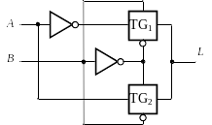
3.9.2 CMOS传输门电路的Verilog建模
用关键词cmos定义传输门模型。
cmos C1(输出信号, 输入信号, TN管控制信号, TP管控制信号);
module mymux2to1 (A, B, L); //IEEE 1364—1995 Syntax
input A, B; //输入端口声明
output L; //输出端口声明
wire Anot, Bnot; //声明模块内部的连接线
inverter V1(Anot, A); //调用底层模块inverter，见下一页
inverter V2(Bnot, B);
cmos (L, Anot, B, Bnot); //调用内部开关元件
cmos (L, A, Bnot, B); //(output,input,ncontrol,pcontrol)
endmodule
例：用Verilog语言的开关级
建模描述下列异或门。

Slide 4
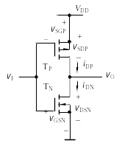
//CMOS反相器
module inverter (Vo,Vi); //IEEE 1364—1995 Syntax
input Vi; //输入端口声明
output Vo; //输出端口声明
supply1 Vdd;
supply0 GND;
pmos (Vo,Vdd,Vi); //实例化，调用内部开关元件
nmos (Vo,GND,Vi); //(漏极,源极,控制栅极)
endmodule

